Slide 1
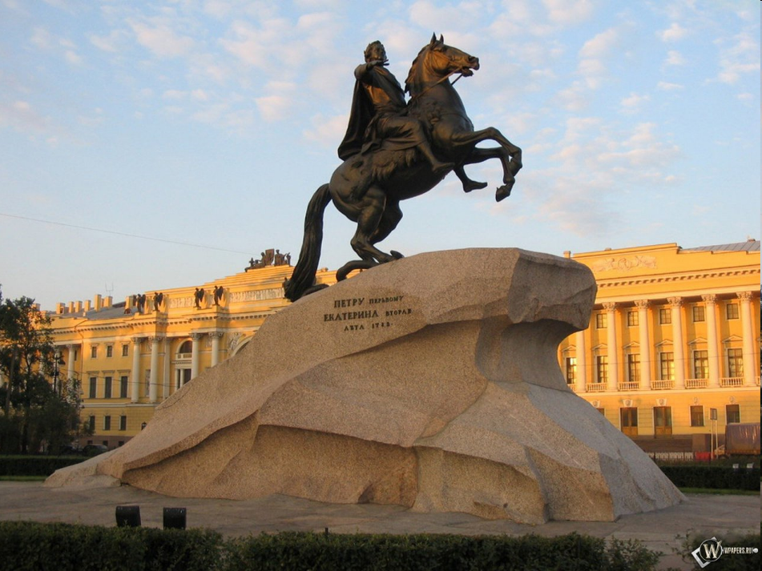
Анализ урока: «Решение текстовых задач: «Путешествие в Санкт-Петербург». Бинарный урок для 6 класса. Математика и история России.
Учитель математики: Денегина О.И.
Учитель истории: Савватейкина М.В.
МОУ «Колтушская СОШ»

Slide 2
Цели урока:
Сформировать умение решать задачи основных типов;
Познакомить учащихся с историей и основными памятниками Санкт-Петербурга;
Расширить кругозор учащихся

Slide 3
Задачи урока:
Продолжить работу по формированию умения решать задачи основных типов;
Создать условия для формирования умения самостоятельной работы учащихся с дополнительной литературой в курсе «Истории России»
Создать ситуацию осмысления в каком месте мы живем: какие шедевры архитектуры, ставших памятниками мировой истории и культуры нас окружают; уделить внимание личности Петра I (опережающее обучение); воспитание чувства патриотизма.

Slide 4
“Скажи мне – и я забуду. Покажи мне – и я запомню. Вовлеки меня – и я научусь”.
Дано: время обучения(IV четверть в шестом классе) и возраст обучаемых(12-13 лет), набор предметных знаний и педагогических технологий
Требуется: получить на данном уроке фиксированные предметные, метапредметные и личностные результаты образования у каждого ученика – от необходимого минимума до возможного максимума

Slide 5
Личностные УУД
освоение общекультурного наследия России; установление взаимосвязи между исторической и математической науками; уважение к истории, культурным и историческим памятникам; позитивная моральная самооценка; формирование выраженной устойчивой учебно-познавательной мотивации и интереса к учению

Slide 6
Регулятивные УУД
Умение определить цели урока, сформулировать проблему, с которой столкнулся на уроке и составить план действий для ее разрешения;
Осуществлять познавательную рефлексию в отношении действий по решению учебных и познавательных задач
Учиться основам саморегуляции эмоциональных состояний

Slide 7
Коммуникативные УУД
Стремиться к координации различных позиций в сотрудничестве
Учиться задавать вопросы, необходимые для организации собственной деятельности и сотрудничества с партнером
Адекватно использовать речевые средства для решения различных коммуникативных задач, владеть устной речью
Устанавливать рабочие отношения в паре и способствовать продуктивной кооперации

Slide 8
Познавательные УУД
Учиться основам исследовательской деятельности
Давать определение понятиям
Устанавливать причинно-следственные связи
Объяснять процессы и связи, выявленные в ходе исследования

Slide 9
Основные этапы урока, воспроизводящего целостный учебный процесс | Наблюдаемые приемы обучения и учения
Организационный момент | Приветствие учителей, подготовка рабочих мест
Постановка цели урока в начале или в процессе урока | вовлечение учащихся в постановку цели на уроке, обязательная организация понимания и принятия цели урока учащимися; мотивация её достижения
Актуализация знаний УУД в начале урока или в процессе его по мере необходимости | Приемы повторения системы опорных понятий или ранее усвоенных учебных действий, необходимых и достаточных для восприятия нового материала школьниками.
Первичное восприятие и усвоение нового теоретического учебного материала | материал подобран с учётом работы с мотивацией, интересом учащихся (содержит проблемность, задачу-«ловушку», привлекаются аналогии, интересные факты, решения, позиции, дополнительные источники информации и т.п.),выстроенная структура, логика подачи учебного материала позволила учащимся на уроке успешно осваивать запланированную единицу содержания образования на основе их мотивации

Slide 10
Самостоятельное творческое использование сформированных умений и навыков | Решение практических задач в паре , творческое задание на дом (придумать три текстовые задачи взяв за основу историю Санкт-Петербурга)
Динамическая пауза | Динамическая пауза «Питерский дождь»
Обобщение усвоенного и включение его в систему ранее усвоенных УУД | Использование нового содержания совместно с ранее изученным в условиях фронтального опроса и беседы
Рефлексия деятельности | Подведение итогов совместной и индивидуальной деятельности учеников (новое содержание, изученное на уроке и оценка личного вклада в совместную учебную деятельность), достижение поставленной цели- в беседе и листе-опроснике
Контроль за процессом и результатом учебной деятельности школьников | Обучение способам контроля и самооценки деятельности. Учащиеся самостоятельно находят и исправляют ошибки, определяют степень успешности Проявляется в устных высказываниях детей

